Slide 1
SIR Model
사원 윤준섭

Slide 2
Agenda
Introduce SIR Model
Solve to covsirphy

Slide 3
Introduce SIR Model
The SIR Model is one of the simplest compartmental models,
and many models are derivatives of this basic form.
The model consists of three compartments:
Susceptible(취약자)
Infected(감염자)
Recovered or Fatal(회복자)
Notes:
SIR 모델은 세개의 변수로 이루어진 모델로 전염병의 확산을 예측하는 대표적인 모델이다.
S는 Susceptible로 아직 감염되지 않았으나 위험성이 있는 집단,
I는 Infected는 이미 감염되어 다른 개체들에게 전염시킬 수 있는 집단,
R은 Recovered or Fatal로 증세가 호전되어 면역력이 생겼거나 혹은 사망하여 다른 개체들과 상호작용이 불가한 집단인 세가지 집단으로 구분한다
그리고 각 그룹에 속하는 인구수의 변화를 ode(상미분방정식)로 묘사하고 해를 구해 감염률과 제거율을 계산한다
SIR 모델을 응용한 잠복기의 효과를 포함한 SEIR모델과 재감염 여부를 포함한 SIRS 모델 등이 있으나
SIR 모델은 잠복기가 없고, 완치 후 재감염이 되지 않는다는 가정을 기본으로 한다

Slide 4
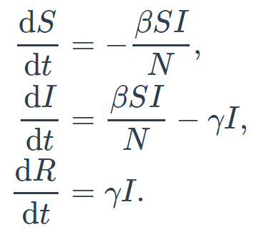
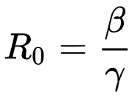
Introduce SIR Model
Notes:
SIR 모델에서 중요한 변수는 각 구획에서의 변화량들인데, dsdt는 아직 감염되지 않은 사람 중 감염되어 감소한 변화량을 나타내고
Didt는 새로운 감염자가 더해지고, 죽거나 완치된 사람이 감소한 변화량을 나타내고, drdt는 죽거나 완치된 사람의 변화량을 나타낸다.
여기서 사용되는 베타는 쉽게 감염률, 감마는 완치율로 생각한다
언론에서 코로나와 함께 주로 다루는 기초 감염 재생산수는 R0로 나타내며 베타를 감마로 나누는데 한 명이 감염된 후 그로 인해 나타나는 평균 감염자수를 나타내는 지표이다.
R0가 1보다 크면 감염병이 유행하고, 1보다 작으면 질병이 서서히 사라진다

Slide 5
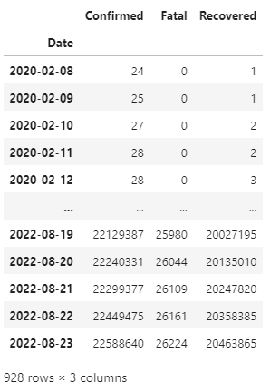
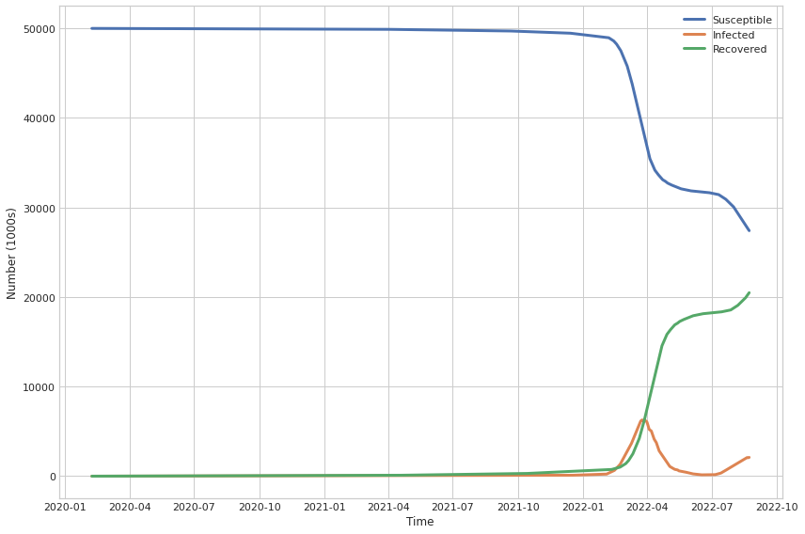
Solve to covsirphy
Notes:
Covsirphy 패키지에서 제공하는 데이터이며 2020년 2월 8일부터 2022년 8월 23일까지의 감염자, 완치자의 데이터가 있다.
대한민국에서 코로나는 크게 델타변이, 오미크론 ba2 변이, 오미크론 ba5변이의 세 가지 변이가 유행했었다.
그래서 시간순으로 앞서 소개한 r0의 값을 세번 변화시켜 변이 별로 모델을 피팅했다.

Slide 6
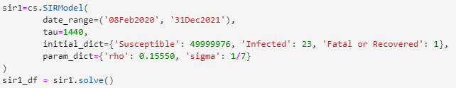
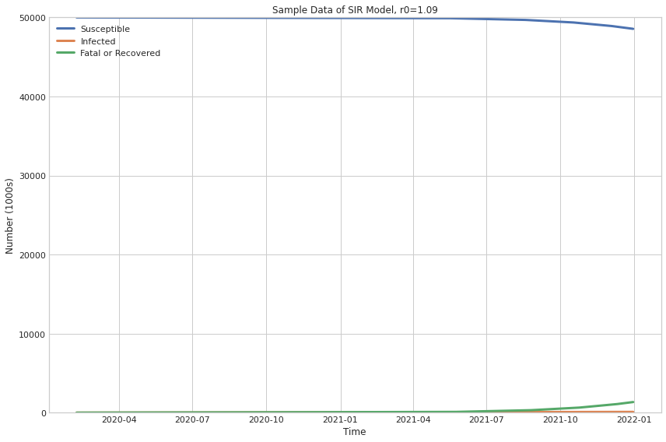
Solve to covsirphy
Notes:
첫번째구간은 처음 발병부터 21년까지로 설정했다.
이 기간 R0, 기초 감염 재생산수는 1.09로 설정되었다.

Slide 7
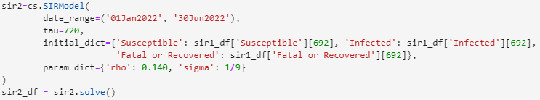
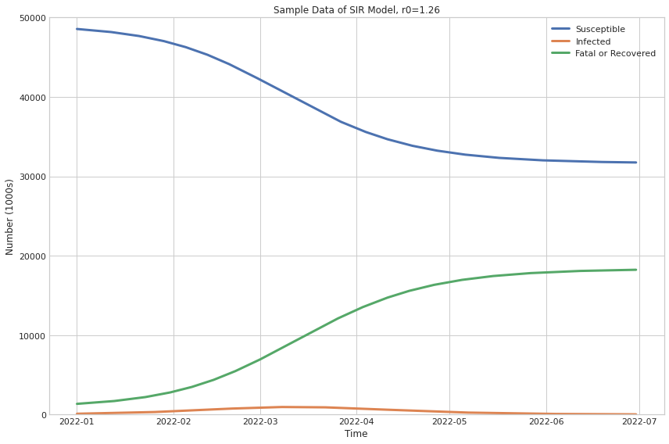
Solve to covsirphy
Notes:
두 번재 구간은 22년 1월부터 22년 6월까지다. 대한민국에 오미크론이 유행했던 시기로 하루 최대 약 60만명까지 확진자가 발생하기도 했던 구간이다
6월 이후로부터는 감소하며 안정기에 접어들고 있고, 기초 감염 재생산수는 1.26이다.

Slide 8
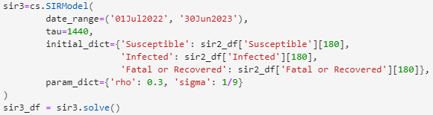
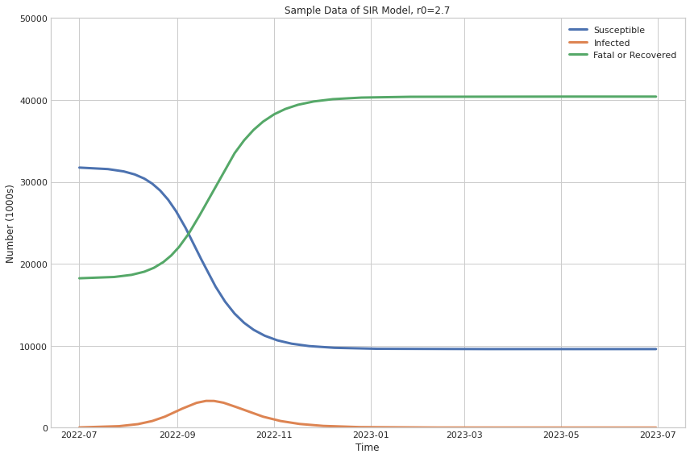
Solve to covsirphy
Notes:
세 번째 구간은 22년 7월부터 23년 6월까지 설정했다.
현재 유행하고 있는 오미크론 BA5 변이로 가을까지 증가세를 보이고 11월부턴 감소하여 안정기에 접어드는 경향을 보여줄 것으로 예측하고
세 번째 기초 감염 재생산수는 2.7로 설정되었다.

Slide 9
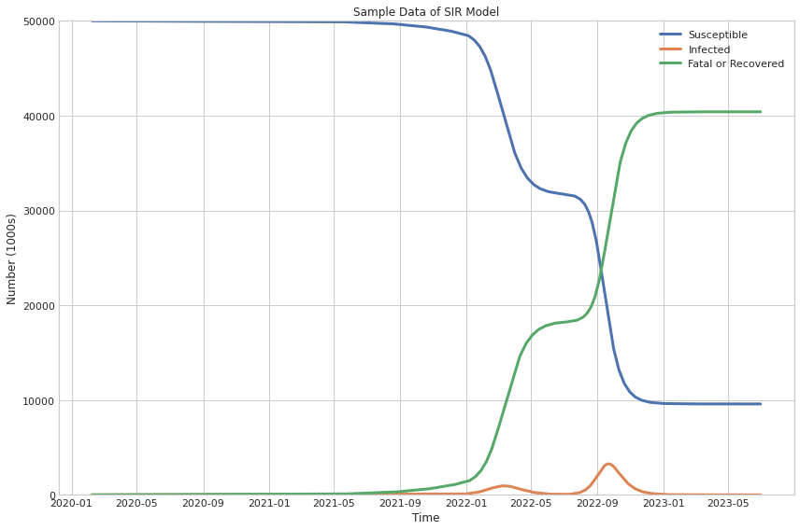
Solve to covsirphy
Notes:
좌측이 실제 데이터고 우측이 SIR모델링으로 적합한 결과이다.
비교적 증가세나 감소세, 감염자수를 예측하는 모습은 볼 수 있다.
그러나 거리두기 효과, 백신접종, 해외 유입, 재감염 등의 효과는 반영되지 않아 한계점이 존재한다.

